Slide 1


Slide 2




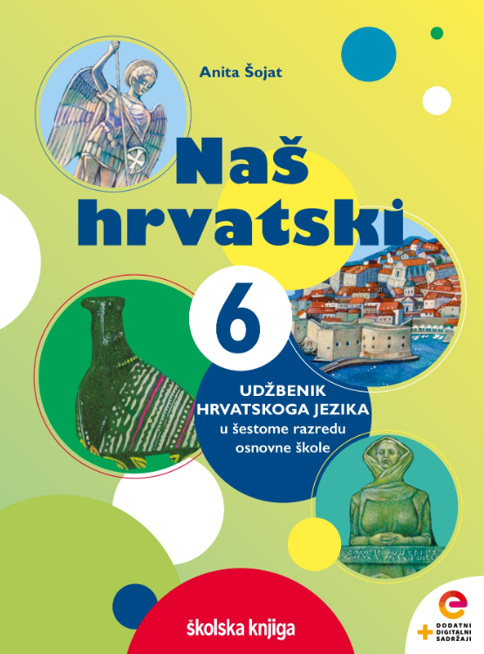




Brojevi

Slide 3

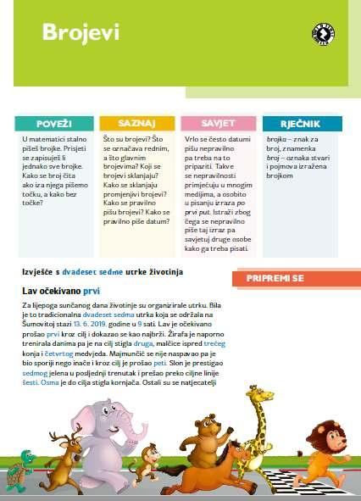
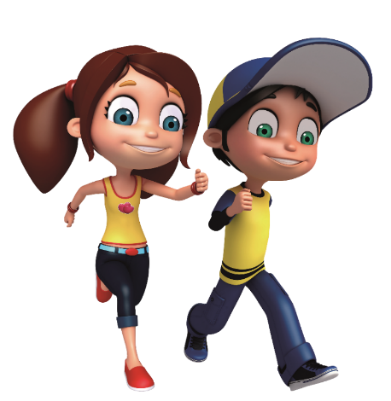

POVEŽI
U matematici stalno pišeš brojke. Prisjeti se zapisuješ li jednako sve brojke. Kako se broj čita ako iza njega pišemo točku, a kako bez točke?

Slide 4
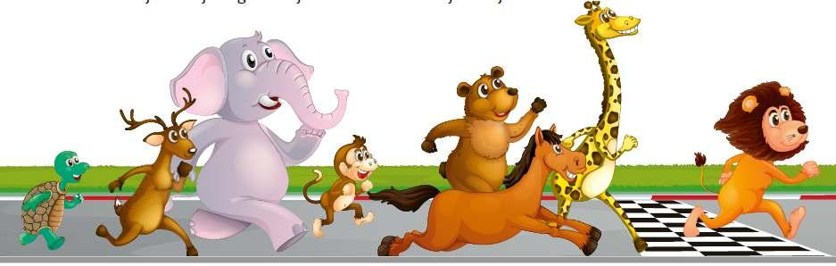
Koji je bio slonić?
PRIPREMI SE
Koliko se životinja utrkuje?
Odgovori na pitanja tako da brojeve napišeš riječima i brojkama.
Što označavaju brojevi?
Označuju koliko čega ima ili koje je što po redu.
Koji je po redu utrčao lav u cilj?

Slide 5



Promotri primjere. Na koja pitanja odgovaraju brojevi? Koje značenje imaju?
NAUČI
Trčalo je osam životinja.
Kornjača je stigla osma.
Koliko ima životinja?
VRSTE BROJEVA
Koja po redu je stigla?
Dijele se na glavne brojeve (odgovaraju na pitanje: Koliko čega ima?) i redne brojeve (odgovaraju na pitanje: Koje je što po redu?)
- količina
- poredak
8
brojevi
8.
GLAVNI
REDNI

Slide 6
Promotri primjere. Odredi padež istaknutim glavnim brojevima.
NAUČI
L
N
D
U jednom trenutku jedno dijete prišlo je jednoj ženi.
SKLONIDBA BROJEVA
(glavni)
N
Od glavnih brojeva sklanjaju se jedan, dva, tri i četiri i svi koji završavaju njima.
D
Došla dva brata trima prijateljima.
Promotri sklonidbu glavnih brojeva u udžbeniku str. 37.

Slide 7
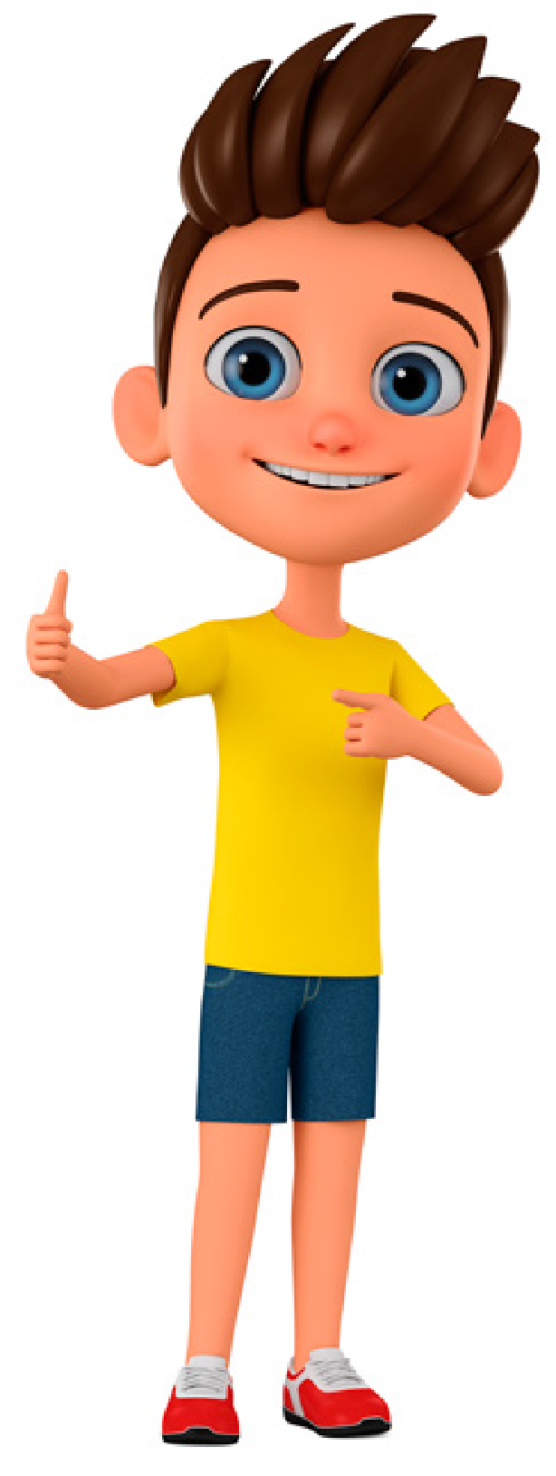
Promotri primjere. Odredi padež istaknutim rednim brojevima.
N
NAUČI
Peti kat je obnovljen.
5.
SKLONIDBA BROJEVA
(redni)
L
Na petom katu stanuje Marko.
Svi redni brojevi sklanjaju se kao određeni pridjevi.
I
Petim katom završava zgrada.

Slide 8
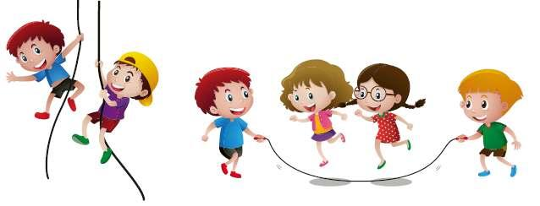
Napiši po jednu rečenicu za svaku sličicu. Jesi li točno izrazio/izrazila ukupan broj osoba na jednoj sličici uzevši u obzir njihov spol?
NAUČI VIŠE
BROJEVNE IMENICE
Brojevne imenice po obliku su imenice, a po značenju brojevi.
dvojica – dva dječaka
četvero – dva dječaka i dvije djevojčice

Slide 9
Koja je glavna razlika u pisanju glavnih i rednih brojeva kad ih zapisujemo brojkom? Usporedi.
TOČNO PIŠI I GOVORI
Poluvrijeme utakmice traje četrdeset pet minuta.
PISANJE
GLAVNIH I REDNIH BROJEVA BROJKOM
…četrdeset i pet minuta.
…45 minuta.
Glavni brojevi pišu se bez točke.
On je na ljestvici poretka četrdeset peti igrač svijeta.
Iza rednoga broja koji je zapisan arapskom ili rimskom brojkom piše se točka.
…četrdeset i peti igrač svijeta.
… 45. igrač svijeta.
Ako ih zapisujemo riječima, pišu se kao dvije i više riječi, sa i ili bez veznika ispred zadnje riječi.

Slide 10
Promotri primjere. Zbog čega datumi nisu točno napisani?
TOČNO PIŠI I GOVORI
U Osijeku, 13. 6. 2019.
- suvišan zarez
PISANJE DATUMA
U Osijeku 13. 06. 2019.
- suvišna informatička 0
Da bi točno napisao/napisala naziv mjeseca slovima, izgovori ga prije nego što ga zapišeš ovako:
trinaesti (dan) (mjeseca) lipnja
Osijek, 13. lipanj 2019.
- nepravilan oblik
- točno napisani
U Osijeku 13. 6. 2019.
Osijek, 13. lipnja 2019.
U Osijeku 13. lipnja 2019.
Osijek, 13. 6. 2019.

Slide 11



Došao je _____ (1) učenik. (2.) ______ dan su stigla još _____ (2). Čekao sam _____ (3.) dan kada će doći još ______ (2) učenice. Njima _______ (4) pripremamo izlet. (5.) _____ dan smo nas (5) _____ otišli (1.) ________ autobusom u Zagreb.
jedan
Drugi
UVJEŽBAVANJE
dva
treći
dvije
četirima
Dopuni tekst tako da brojeve napišeš riječima:
glavne brojeve – plavom
redne brojeve – crvenom
Peti
pet
prvim
a) U Donjem Miholjcu 1. srpanj 2020.
b) U Donjem Miholjcu, 1. srpnja 2020.
c) Donji Miholjac, 1. srpnja 2020.
d) Donji Miholjac, 1. 07. 2020.
Označi točno napisan datum.

Slide 12






Popuni prazna mjesta odgovarajućim oblicima brojeva.
Ponovi svoje znanje uz nastavne listiće.
PONOVI
Poslušaj zvučni zapis o brojevima i ponovi.
Samovrednuj svoje znanje rješavajući izlaznu karticu.
Ponovi pravopisna pravila za pisanje brojeva.

